Slide 1
ระบบควบคุมคอมพิวเตอร์ลูกข่าย
Client Remote Control System
นายนาถรีย์ ยีตาหวี รหัส 43015365
นายประสิทธิ์ อุทาเลิศ รหัส 43015370

Slide 2
วัตถุประสงค์
  ใช้เป็นเครื่องมือในการสอดส่องพฤติกรรมการใช้งาน เครื่องลูกข่าย
  เพิ่มความสะดวกแก่ผู้ดูแลระบบในการแก้ปัญหาที่เกิดกับ เครื่องลูกข่าย
  ลดปัญหาการดูแลเครือข่ายไม่ทั่วถึง

Slide 3
ที่มา
การดูแลการใช้งานเครื่องเครือข่ายที่เป็นสาธารณะ เช่น เครื่องคอมพิวเตอร์ในห้องคอมพิวเตอร์ของห้องภาควิชาฯ นั้นเป็นเรื่องยากที่จะดูแลการใช้งานเครื่องคอมพิวเตอร์ของผู้เข้ามาใช้งานได้อย่างทั่วถึง ไม่ออกนอกลู่นอกทาง การเฝ้าดูจึงเป็นวิธีหนึ่งที่สามารถแก้ปัญหาเหล่านั้นได้ แต่การเฝ้าดูนั้นเป็นปัญหาอย่างยิ่งในสภาพที่เครื่องที่ต้องดูแลนั้นมีจำนวนมาก เราจึงทำการสร้างเครื่องมือที่สามารถเฝ้าดูการทำงานเครื่องคอมพิวเตอร์ได้ทีละหลายเครื่อง พร้อมทั้งเพิ่มความสามารถอื่นๆเพื่อความสะดวกสบายของผู้ใช้งานอีกด้วย

Slide 4
หน้าที่การทำงานของโปรแกรม
  เฝ้าดูการใช้งานเครื่องลูกข่าย
  เข้าควบคุมเครื่องลูกข่ายได้ทั้งกราฟิกโหมดและเท็กซ์โหมด
  ให้คำปรึกษาแก่ผู้ใช้เครื่องลูกข่ายเมื่อเกิดปัญหา
    ทั้งหมดนี้สามรถทำได้จากระยะไกล

Slide 5
ข้อดีของการควบคุมจากระยะไกล
  เพิ่มความสะดวกแก่ผู้ดูแลระบบ
  ดูแลได้ทีละหลายเครื่อง
  แก้ปัญหาได้โดยไม่ต้องทำที่หน้าเครื่องนั้น ๆ

Slide 6
ขอบเขต
  โปรแกรมทำงานบนวินโดวส์เอ็กซ์พี
  สื่อสารผ่านโปรโตคอล ทีซีพี/ไอพี
  เข้ารหัสข้อมูลการสื่อสาร
  เฝ้าดูหน้าจอเครื่องลูกข่ายได้พร้อมกันอย่างน้อย 2 เครื่อง
  ควบคุมเครื่องลูกข่ายได้ครั้งละ 1 เครื่อง
  มีความสามารถเพิ่มเติม เช่น การรับ – ส่งไฟล์, สนทนา, ควบคุม โดยใช้บรรทัดคำสั่ง

Slide 7
โครงสร้างของโปรแกรม
CRCS
Graphic control
Command control
Chat
File transfer

Slide 8
เพื่อความปลอดภัยของข้อมูลเราจึงทำการเข้ารหัสข้อมูลเพื่อป้องกันการปลอมแปลงตัวมาเป็นผู้ควบคุมหรือ ทำการดักจับข้อมูลเพื่อที่การหาข้อมูลหรือเทคนิคต่างๆเพื่อกระทำการไดๆอันเป็นการคุกคามระบบต่อไปในภายหน้า
Plain text
Cipher text
DES

Slide 9
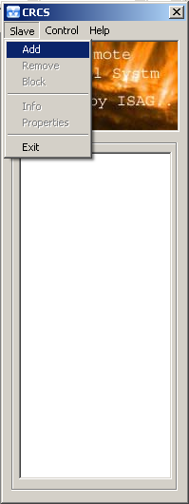
การเริ่มต้นการใช้งาน
เมนูจัดการกับเครื่องลูกข่าย
รูปแสดงการเพิ่มเครื่องลูกข่าย

Slide 10
การเพิ่มเครื่องลูกข่าย
ชื่อที่จะให้แสดงบนลิสต์
ไอพีของเครื่องลูกข่ายเป้าหมาย

Slide 11
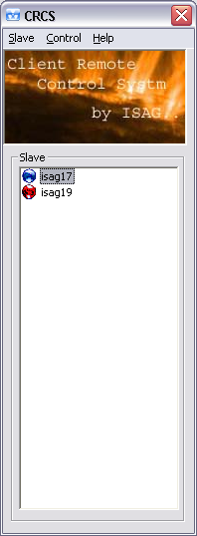
สถานะออนไลน์
สถานะออฟไลน์

Slide 12
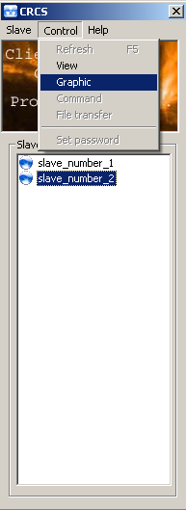
การเข้าควบคุมเครื่องลูกข่ายโดยใช้กราฟิกโหมด
เฝ้าดูหน้าจอของเครื่อง
ลูกข่ายเป้าหมาย
เข้าควบคุมเครื่อง
ลูกข่ายเป้าหมาย

Slide 13
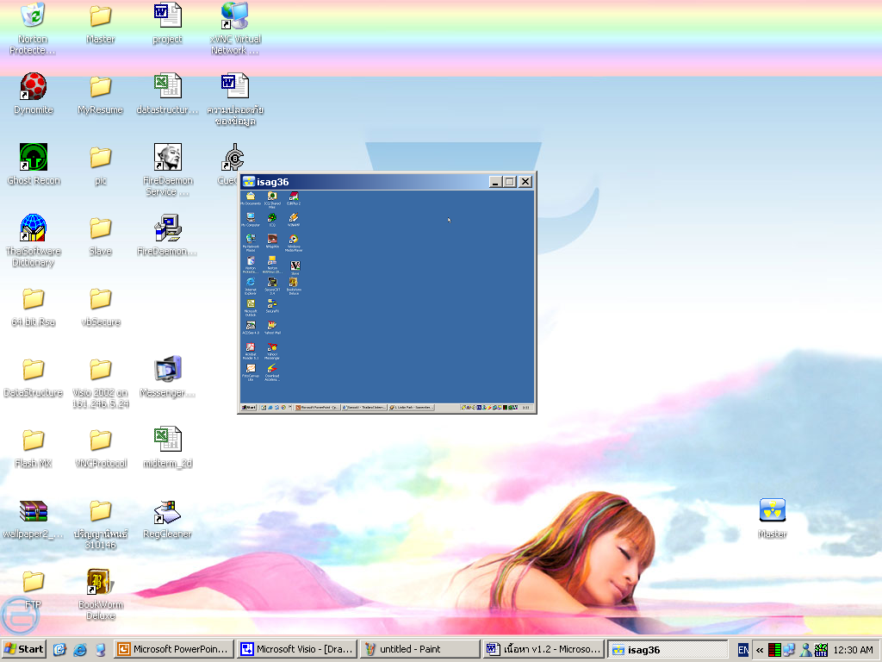
หน้าจอของเครื่องลูกข่าย
ที่ถูกเฝ้าดู

Slide 14
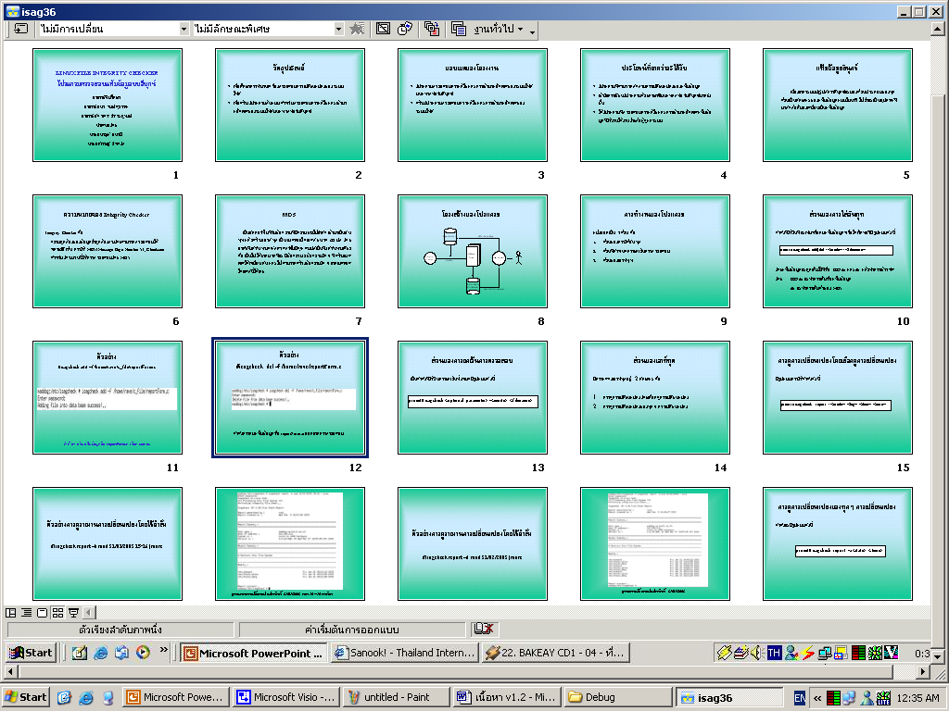
หน้าจอของเครื่องลูกข่ายบนหน้าจอของเครื่องแม่ข่าย
ขณะถูกควบคุม

Slide 15
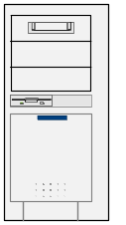
เฟรมบัฟเฟอร์
เฟรมบัฟเฟอร์ คือ บัฟเฟอร์ส่วนที่ทำหน้าที่พักข้อมูลที่จะแสดงผลออกหน้าจอ การเปลี่ยนแปลงต่างๆบนหน้าจอของคอมพิวเตอร์ เช่น
การเกิดไดอะลอกจะถูกสร้างขึ้นบนเฟรมบัฟเฟอร์นี้ก่อนที่จะแสดงออกไป

Slide 16
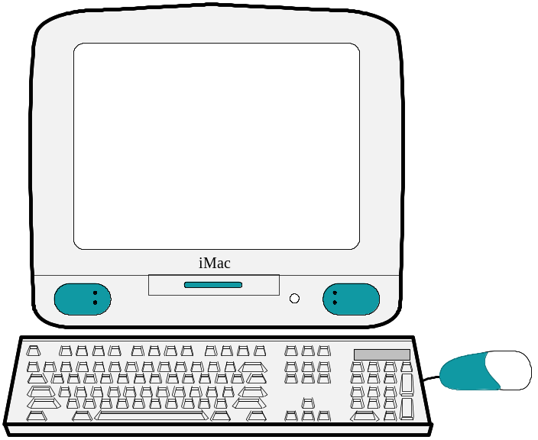
การเอาหน้าจอของเครื่องลูกข่ายมาแสดง
เครื่องลูกข่าย
เครื่องควบคุม

Slide 17
การเข้าควบคุมเครื่องลูกข่าย
วินโดวส์จะมีการสร้างเมสเซจทุกครั้งที่มีอินพุตเข้ามายังระบบ ไม่ว่าจะเป็นการเลื่อนเมาส์ หรือการกดคีย์บอร์ดหรืออื่นๆเพื่อบอกแก่แอพพลิเคชั่นหรือตัววินโดวส์เองถึงเหตุการณ์ที่เกิดขึ้น โดยวินโดวส์จะนำเมสเซจเหล่านี้ไปเก็บใส่ในคิวของระบบจากนั้นก็ส่งผ่านไปยังคิวของแอพพลิเคชั่นที่เหมาะสมต่อไป
เราจึงสามารถเข้าควบคุมเครื่องลูกข่ายได้โดยการเข้าควบคุมเมสเซจคิวนั้นโดยให้เครื่องลูกข่ายเห็นความสำคัญกับเมสเซสที่มาจากเครื่องแม่ข่ายก่อนเสมอ โดยทำการยกเลิกเมสเซสที่มาจากลูกข่ายแล้วใช้เมสเซจที่มาจากเครื่องแม่ข่ายแทน

Slide 18
เมสเซจจากเครื่องแม่ข่าย
เมสเซจจากเครื่องลูกข่ายเอง
เมสเซจคิว

Slide 19
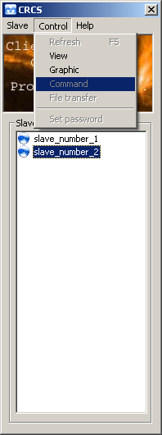
การเข้าควบคุมเครื่องลูกข่ายด้วยคอมมานด์โหมด
เลือกการเข้าควบคุมด้วย
คอมมานด์โหมด

Slide 20
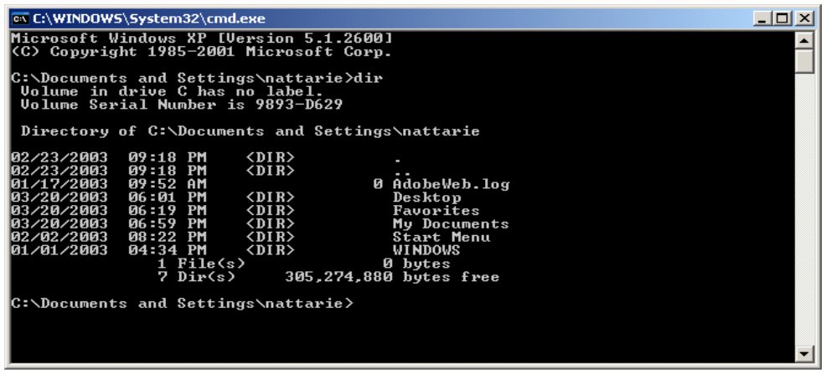
แสดงหน้าต่างของการควบคุมโดยเท็กซ์โหมด
จะได้เชลล์ของ
เครื่องเป้าหมายมา

Slide 21
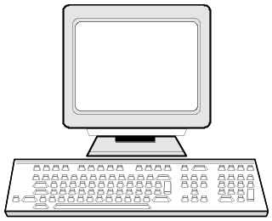
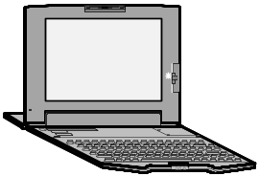
การทำงานของคอมมานด์โหมด
Redirect shell
connect
listen

Slide 22
command

Slide 23

ไอคอนสนทนาทางฝั่งเครื่องลูกข่าย
ซึ่งสามารถสนทนากันผ่านโปรแกรมนี้

Slide 24
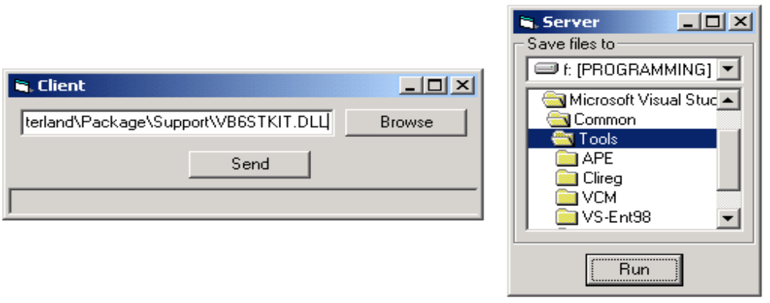
หน้าต่างส่วนใช้งานโปรแกรมโอนถ่ายข้อมูล
หน้าต่างสำหรับเครื่องแม่ข่าย
หน้าต่างสำหรับเครื่องลูกข่าย

Slide 25
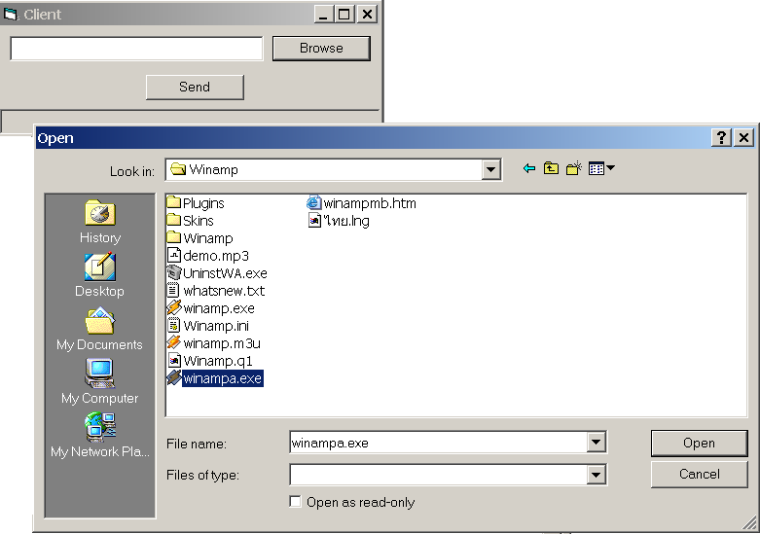
ตัวอย่างการใช้งานโปรแกรมโอนถ่ายข้อมูล
เมื่อผู้ใช้งานเครื่องแม่ข่ายต้องการติดตั้งโปรแกรมสามารถทำได้โดยง่ายดังนี้
เลือกโปรแกรมที่ต้องการส่งไปยังเป้าหมาย

Slide 26
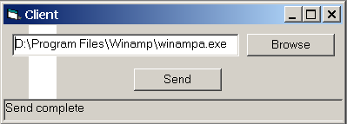
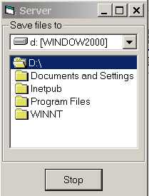
ข้อมูลจะอยู่เลือกไว้
ส่งไฟล์เสร็จแล้ว

Slide 27
แล้วใช้การควบคุมด้วยคอมมานด์โหมดสั่งติดตั้งโปรแกรมนั้น

Slide 28
เปรียบเทียบคุณสมบัติของโครงงานกับผลิตภัณฑ์ในตลาด
 | Remote Admin 2.1 | pcAnywhere 10.5 | VNC 3.3.4 | CRCS
Monitor 1:1 | Y | Y | Y | Y
Monitor 1:M | Y | N | Y | Y
Graphic Control | Y | Y | Y | Y
Port Changable | Y | Y | Y | Y
Command line Control | Y | N | Y | Y
File Transfer | Y | Y | N | Y
Chat | N | N | N | Y
Cost | $ 35.00 | $24.95 | FREE | FREE

Slide 29
สรุปผลโครงงาน
โครงงานชิ้นนี้ประกอบด้วยฟังก์ชันการทำงานที่หลากหลายทำให้ง่ายต่อการนำไปใช้งาน และผลงานที่ออกมาก็สามารถทำงานได้ตามที่กำหนดไว้จึงสามารถนำไปใช้งานได้จริง และมีประสิทธิภาพอยู่ในเกณฑ์ดี

